Slide 1
Diseño de Interfaz (Teoría Básica)
Lic. Santiago Rodríguez Paniagua. (2010)

Slide 2
1)Interfaz consecuente e intuitiva
Las pantallas del sistema deben ser fáciles de entender para cualquier usuario a primera vista.
Se debe mantener un diseño constante, es decir que las tareas y funciones similares deben compartir un diseño de interfaz similar.
Ejemplo: Cuentas por cobrar y cuentas por pagar son 2 módulos que aunque son muy diferentes el uno del otro, comparten una Interfaz idéntica.
Otro ejemplo son los programas de la familia de Microsoft Office, los cuales aunque son programas con funciones muy distintas comparten una interfaz idéntica para aquellas funciones comunes.

Slide 3
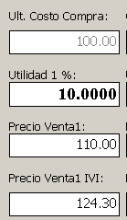
2) Automatización de Procesos
Entre menos información tenga que digitar el usuario es mejor.
Un ejemplo son los cálculos matemáticos como los del precio de venta de un producto, en donde el usuario digita solo el precio de costo y la utilidad del producto y el sistema calcula automáticamente el precio de venta .

Slide 4
3) Permitir al usuario navegar en los formularios por medio del teclado
Se le debe permitir al usuario moverse de un lugar a otro por medio del mouse y del teclado de igual manera.
Un detalle muy importante es ordenar el Tabindex de cada objeto para pasar de un objeto a otro por medio de la tecla Tab.

Slide 5
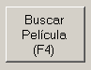
3.1) Utilizar Teclas rápidas
Se deben agregar combinaciones de teclas rápidas para acceder a los Ítems del menú (Alt+F, Alt+F, Ctrl) .
También se recomienda hacer uso de las teclas de función (F2, F3, F4, etc) para acceder las funciones más importantes del sistema (Buscar, Guardar, Salir, etc.).

Slide 6
3.2) Cambio de Foco(Focus) automático
Al digitar en una caja de texto y presionar enter, el foco se pasa automáticamente al siguiente objeto (caja de texto, botón, etc.).
Esto le ayuda al usuario a no despegar las manos del teclado cuando llena un formulario.
Es importante que no se le permita al usuario dejar espacios vacíos.

Slide 7
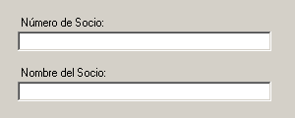
4) Búsquedas textuales
Es común que se hagan búsquedas por el identificador (Id, Número, Código de Barras, Cedula, etc.) del Ítem a buscar pero no siempre se cuenta con esta información…
Por eso, adicionalmente hay que permitirle al usuario hacer búsquedas por el nombre o parte del nombre del Ítem a buscar.

Slide 8
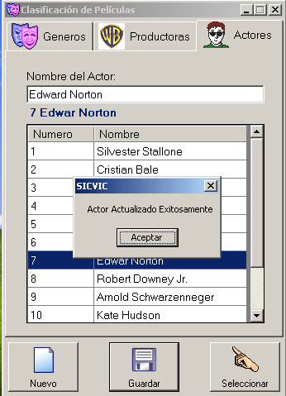
5) Mostrar Información en Tiempo Real
Mostrar en tiempo real por medio de tablas y/o listas la información o los datos que recién se insertan o actualizan.
Es decir que el usuario pueda ver en todo momento los datos en los que él está trabajando.

Slide 9
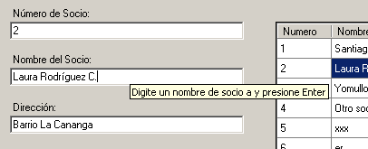
6) Mostrar mensajes de ayuda en pantalla
Desplegar globos de ayuda con mensajes que le indiquen al usuario por medio de instrucciones sencillas que información debe ingresar en cada caja de texto.
Esto se logra con la propiedades: tooltiptext (NetBeans y VB6) y con la herramienta: ToolTip (VB2008)

Slide 10
7) Utilizar un solo Botón para guardar
Es muy común en proyectos de software universitarios ver: un botón para insertar y otro para actualizar…
Se recomienda utilizar un solo botón que:
Busque el registro actual que está en pantalla,
Si lo encuentra actualiza los datos,
Si no encuentra Inserta el nuevo registro.

Slide 11
8) Notificarle al usuario el estado o resultado de cada operación
Ya sea al ingresar un nuevo Elemento a la Base de Datos o al actualizar un registro existente, se le debe mostrar al usuario un mensaje con el estado de la transacción actual.
De esta manera el usuario se dará cuenta si se realizó o no satisfactoriamente la operación que acaba de realizar.

Slide 12
9) Utilizar una resolución de pantalla y configuración de colores Adecuados
Se deben tomar en cuenta las especificaciones del equipo del cliente al diseñar la interfaz para que el sistema a desarrollar sea capaz de ejecutarse en los equipos del cliente.
A si mismo es importante analizar tomar en cuenta el tipo de usuario final que va a tener el sistema a desarrollar a la hora de diseñar las pantallas para que estas sean agradables a la vista del cliente.

